Slide 1
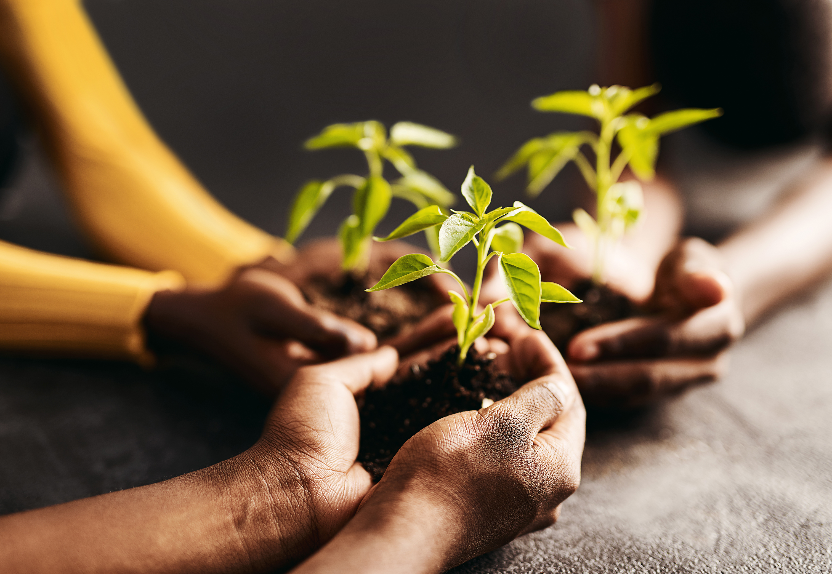
Ilmastovastuullinen toiminta
Yrityksen ja yksilön mahdollisuudet ilmastonmuutoksen torjumiseksi liiketoiminnan alalla

Slide 2
Sisältö
Valinnat ja niiden vaikutus
Yritysten ratkaisut ja niiden vaikutukset
Miten omassa työssä voi vaikuttaa?
Vinkkejä ilmastovastuullisuus tutkinnon osan näytön suorittamiseen

Slide 3
Valinnat ja niiden vaikutus
Jokainen päivittäinen valinta vaikuttaa
  Hankinnat
  Energiakulutus
  Liikkuminen
Yrityksissä huomioitavaa
  Pakkausmateriaalit
    Kierrätettävyys
    Biohajoavat materiaalit
  Logistiikka
    Kuljetusreittien optimointi
    Sähkö- ja hybridiautot
  Luomu- ja lähituotteet
    Sertifioidut kaupan omat merkit
    Tiedottaminen tuotteiden alkuperästä ja ympäristövaikutuksista

Slide 4
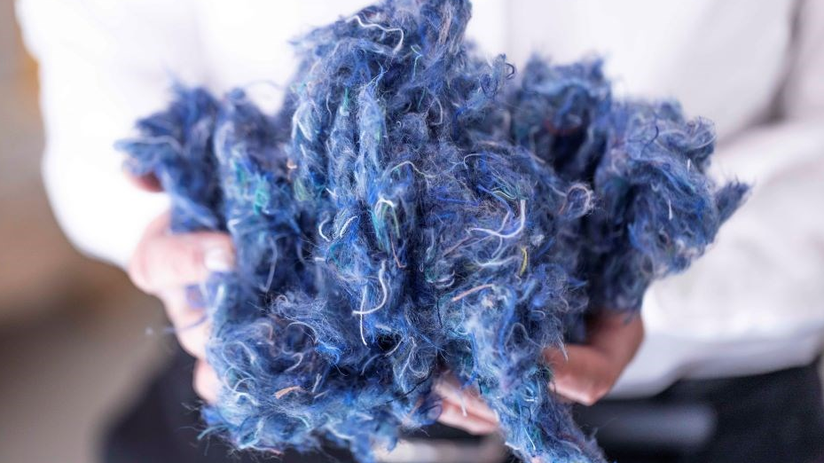
Käytännön esimerkki
K-ryhmä luonut mallin käytöstä poistettujen työvaatteiden kierrättämiseksi
K-ryhmän kaupoissa työskentelee yli 20 000 työntekijää
Työvaatteita kuluu huomattava määrä
Käytetyt vaatteet kierrätetään tekstiilikuiduksi
Kuidulle etsitään jatkokäyttömahdollisuuksia
Sisustustuotteen raaka-aine
Uuden vaatteen raaka-aine
Lähde: Vaatteesta raaka-aineeksi – K-ryhmän käytetyt työvaatteet saavat nyt uuden elämän kuituna (kesko.fi)
Notes:
Vaatteesta raaka-aineeksi – K-ryhmän käytetyt työvaatteet saavat nyt uuden elämän kuituna (kesko.fi)

Slide 5
Yritysten ratkaisut ja niiden vaikutukset 1/2
Henkilökunta
  Tietoisuuden lisääminen ympäristöystävällisistä toimintatavoista
  Johdon toimiminen esimerkkinä
Valaistus
  LED-valot säästävät energiaa
  Valojen sammutus automaattisesti tyhjistä tiloista
Sähkölaitteet
  Energiatehokkaat laitteet (esim. kylmälaitteet)
  Laitteiden sammuttaminen kokonaan, kun ne eivät ole käytössä
Jätteiden vähentäminen ja kierrätys
  Lasi, metallin, paperin ja muovin lajitteleminen
  Kertakäyttötuotteiden ja turhien hankintojen välttäminen

Slide 6
Yritysten ratkaisut ja niiden vaikutukset 2/2
Liikkuminen ja kuljetus
  Työntekijöiden etätyöpäivien suosiminen
  Kimppakyytien järjestäminen
  Työsuhde-etuina sähköpyörät
Hankinnat ja materiaalit
  Kestävät materiaalit
  Säännöllinen laitteiden huoltaminen
  Suosi paikallisia toimittajia
Yhteistyö ja verkostoituminen
  Liittyminen ympäristöystävällisiin verkostoihin ja parhaiden käytänteiden jakaminen muiden yritysten kanssa

Slide 7
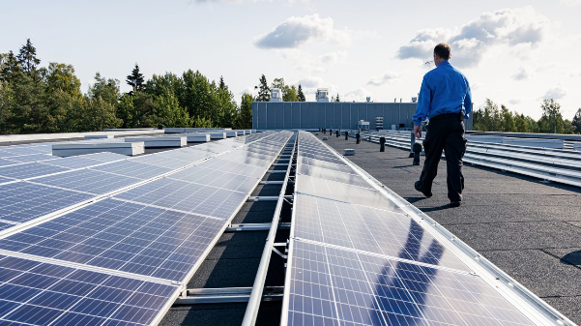
Käytännön esimerkki Iso Juttu -ohjelma
S-ryhmän tavoitteena on päästä hiilineutraaliksi vuoteen 2023
S-ryhmä on Suomen suurin aurinkovoiman tuottaja
  Aurinkopaneeleita on toimipaikoissa jo yli 120 000 kappaletta
Uusiutuvalla energialla on merkittävä rooli S-ryhmän ilmastotyössä
100% S-ryhmän käyttämästä sähköstä on päästötöntä
  Noin 60% tästä on uusiutuvaa energiaa
Lähde: Mistä on kyse? - Isojuttu
Notes:
Mistä on kyse? - Isojuttu

Slide 8





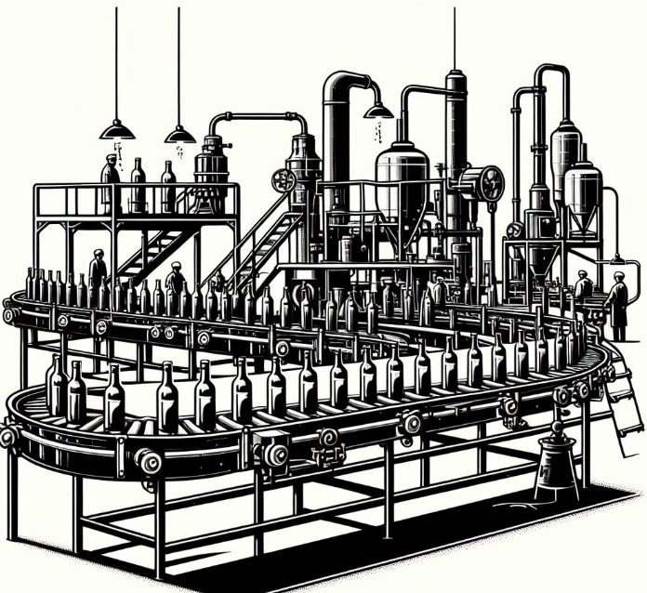



Kauppa mahdollistaa ilmastotekosi
Notes:
PTY Ilmastotyo tiivistelma,

Slide 9
Tutkimus ja kehitys
Kauppa panostaa tutkimukseen ja kehitykseen tuottaakseen ilmastoystävällisiä ratkaisuja niin kuluttajille kuin koko ruokaketjulle.
On tärkeää muistaa, että ilmastovaikutusten potentiaali ulottuu koko ruokaketjuun.
Kauppa mahdollistaa ilmastotekosi, PTY ry

Slide 10
Alkutuotanto
Valtaosa ruoan ilmastopäästöistä syntyy alkutuotannossa.
Keskeistä, että kauppa luo kysyntää ilmastoystävälliselle alkutuotannolle ja hiilen sidonnalle.
Sertifioidut ja kestävästi tuotetut raaka-aineet ovat tärkeitä tässä työssä.
Kauppa mahdollistaa ilmastotekosi, PTY ry

Slide 11
Elintarvikkeiden valmistus ja pakkaus
Kaupan tavoitteena on luoda kysyntää elintarviketeollisuuden ilmastoystävällisille tuotteille ja pakkausratkaisuille.
Kiertotalous on myös keskiössä, jotta elintarvikkeiden valmistuksen ja pakkausten aiheuttamat päästöt vähenisivät ja hävikkiä syntyisi vähemmän.
Kaupan logistiikassa käytetyt pakkaukset ovat pääosin valmistettu kierrätetyistä materiaaleista.
Kauppa mahdollistaa ilmastotekosi, PTY ry

Slide 12

Energian tuotanto
Kauppa siirtyy käyttämään uusiutuvaa energiaa sähkötuotannossaan, mikä vähentää päästöjä merkittävästi.
Aurinkoenergia ja tuulivoima ovat esimerkkejä kestävistä energialähteistä.
Kauppa mahdollistaa ilmastotekosi, PTY ry

Slide 13
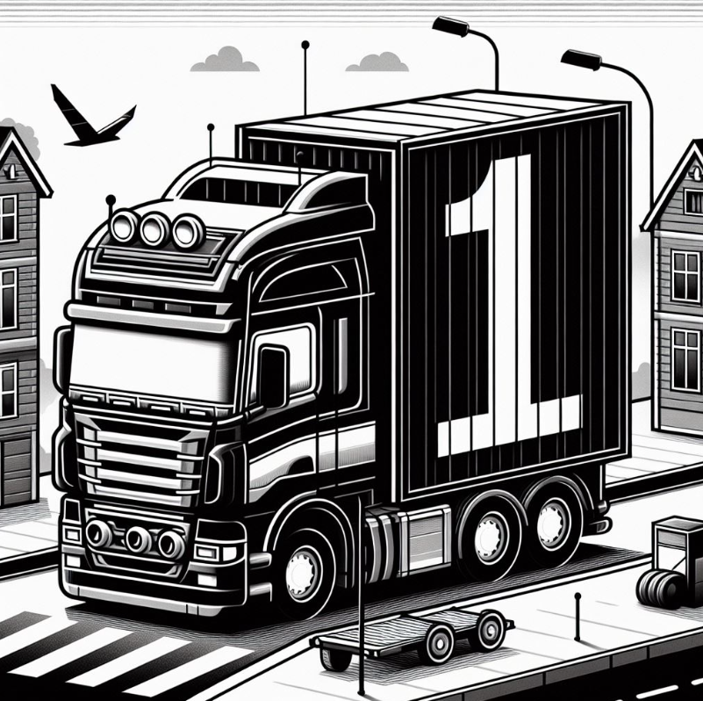
Liikenne
Kuljetusten optimoinnilla ja vähäpäästöisten kulkuneuvojen, kuten biokaasuautojen, käytöllä kauppa vähentää logistiikan aiheuttamia päästöjä.
Kauppa voi myös suosia lähituotantoa, mikä vähentää kuljetusten tarvetta.
Kauppa mahdollistaa ilmastotekosi, PTY ry

Slide 14
Kauppa
Päivittäistavarakauppa tekee jo paljon ilmastotoimia.
Kauppa motivoi kuluttajia ja alan toimijoita ilmastotoimiin.
Kaiken toiminnan takana vaikuttavat kuluttajien toiveet, kilpailukyvyn edistäminen ja toimintavarmuuden säilyttäminen.
Yhteistyö eri toimijoiden kanssa on avain ilmastotekojen edistämisessä.
Kauppa mahdollistaa ilmastotekosi, PTY ry

Slide 15
Miten voin omassa työssä vaikuttaa 1/2
Työmatkat
  Joukkoliikenne, kimppakyyti
  Pyöräily, kävely
  Etätyö
Energian kulutus
  Sammuta valot ja laitteet, kun et tarvitse niitä
  Energiatehokkaat laitteet ja valaisimet
Jätteet
  Kierrätä paperi, muovi, metalli ja lasi
  Vältä turhia tulosteita ja käytä sähköisiä dokumentteja
Ruokavalinnat
  Suosi kasvispainotteista- ja lähiruokaa
  Vähennä lihan ja maitotuotteiden kulutusta

Slide 16
Miten voin omassa työssä vaikuttaa 2/2
Hankinnat ja materiaalit
  Valitse kestäviä ja kierrätettäviä materiaaleja
  Vältä kertakäyttötuotteita
Vedenkulutus
  Käytä vettä säästeliäästi
  Korjaa vuotavat hanat, wc-istuimet
Tietoisuus ja vaikuttaminen
  Ota selvää oman työpaikkasi ympäristökäytänteistä ja ehdota parannuksia
  Osallistu ympäristöaiheiseen keskusteluihin ja kampanjoihin
Pienet teotkin auttavat ilmastonmuutoksen torjunnassa!

Slide 17
Ilmastovastuullinen toiminta - näytön suunnittelu
Aihe
Ilmiö
Tutki
Pohdi
Viesti
Dokumentoi
Tarkastele aihetta ilmastovastuun näkökulmasta.
Ilmastomuutos ilmiönä ja vaikutus omaan alaan.
Suunnittele miten selvität ja tarkastelet aihetta.
Ehdota toteutusta. Arvioi ja vertaile ratkaisuja.
Suunnittele ja toteuta viestiminen kehittämis-ehdotuksesta.
Suunnittele, miten dokumentoit näyttöprosessin arviointiin.

Slide 18
Näyttötehtävä esimerkki – Hiilijalanjäljen laskeminen
Selvitä, miten hiilijalanjälki lasketaan
  Internetistä löydät erilaisia laskureita
Valitse palvelu tai tuote, jota työ- tai harjoittelupaikkasi yritys myy
  Analysoi palvelun/tuotteen tuotantoprosessin vaiheet ja ympäristövaikutukset
  Pohdi, miten prosesseja voisi parantaa tai voidaanko käyttää ympäristöystävällisimpiä materiaaleja
Kehittämisehdotus
  Esitä pohdintasi perusteella toteuttamiskelpoinen kehittämisehdotus
  Osallista työ-harjoittelupaikan henkilökuntaa mukaan projektiin
Dokumentoi kaikki huolellisesti!

Slide 19
Näyttötehtävä esimerkkejä - Oppimispäiväkirja
Oppimispäiväkirjan muodossa oleva suunnitelma
  Pidä kahden viikon ajan päiväkirjaa, johon kerätään kokemuksia yrityksen prosesseista, toiminnasta ja päätöksistä, jotka ilmastovastuullisuuteen
Huolellinen suunnittelu
  Pohdi, miten aiot analysoida ja arvioida omaa oppimista
  Perehdy tutkinnon osan perusteisiin
  Mieti, miten aiot dokumentoida asiat
Kun olet pitänyt oppimispäiväkirjaa ja asiat ovat kirjattu ylös
  Pohdinnan ja analyysin aika
  Millaisia toiminnantapoja havainnoit?
  Mitä ympäristövaikutuksia näillä on?
  Miten toimintatapoja voisi kehittää?
Tee suunnitelma asioiden kehittämiseksi
  Osallista työharjoittelupaikan henkilökuntaa mukaan projektiin
Dokumentoi kaikki huolellisesti!

Slide 20
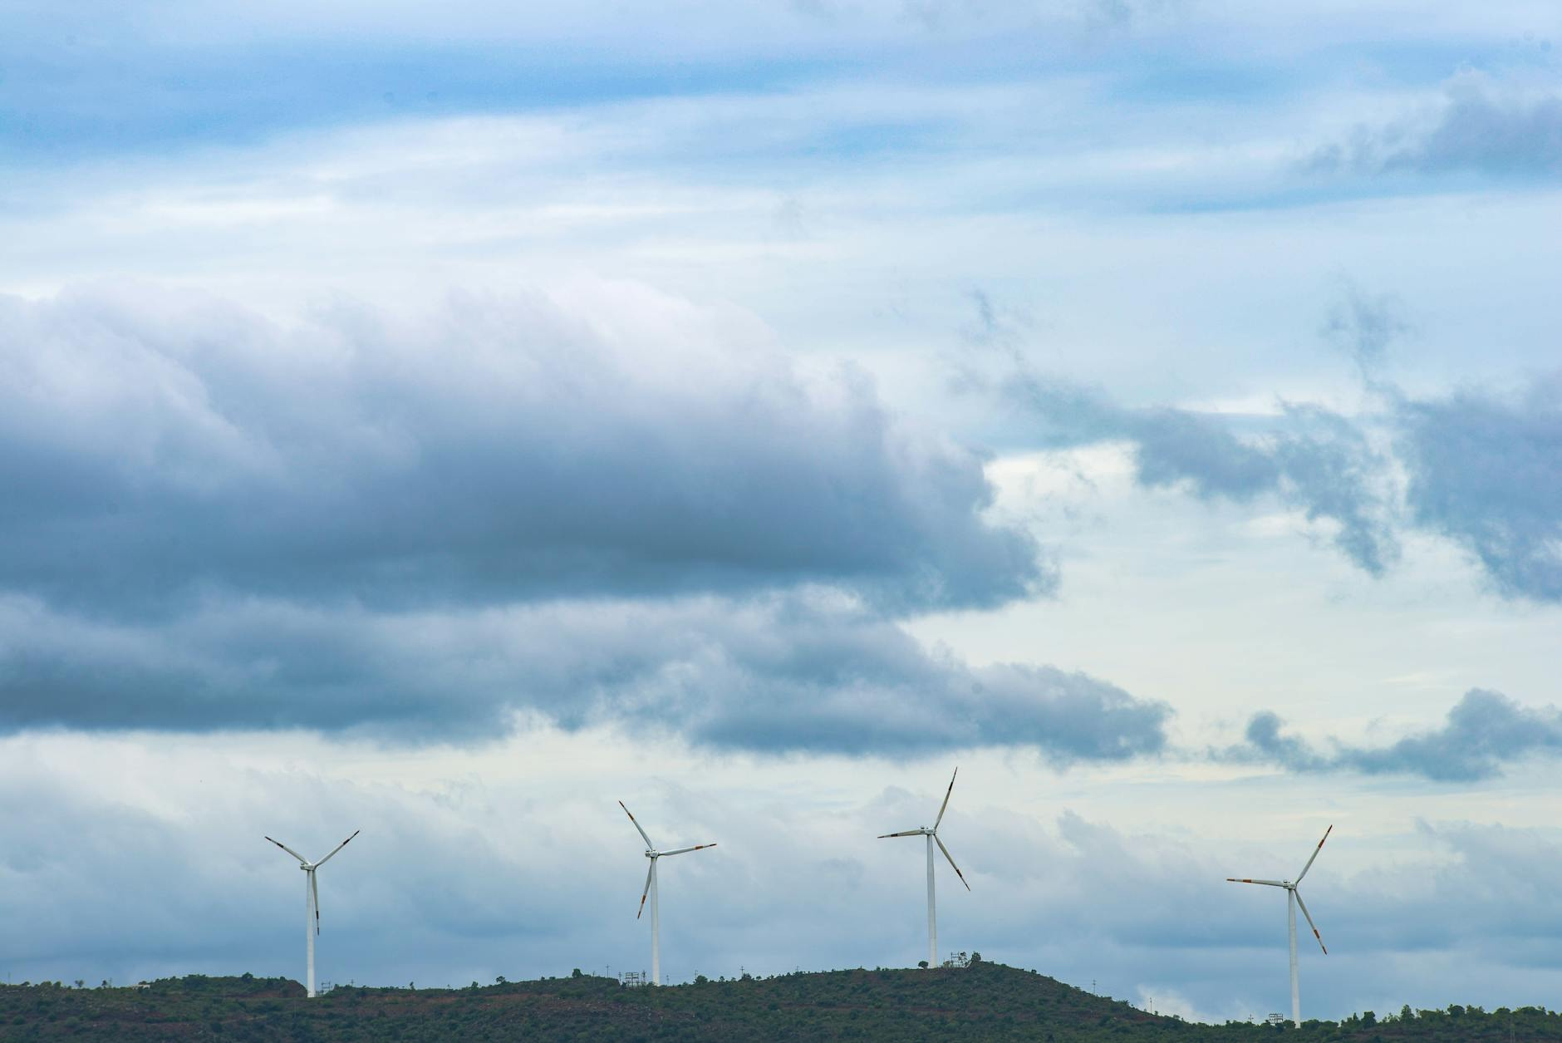
Kiitos mielenkiinnosta!
Kuva: pexel

